Slide 1




Textový editor obohatený o grafické prvky
Tímový projekt 2011/12
tp-team-10@googlegroups.com
Notes:
Predstavenie timu čo sme, prečo sme, ake mame dlhe kalčeta a tak podobne

Slide 2
Úvod do problematiky
Myšlienka vytvoriť multiplatformový gratický editor
Využiť grafické prvky na zvýraznenie štruktúr textu (grafické bloky ...)
Podporiť myšlienku „literate programming“
Málo podobných riešení na súčasnom trhu
Pokračujeme vo vývoji už existujúceho riešenia tímu UFOPAK
Základná funkcionalita aplikácie je implementovaná
Innovators | tím č.10

Slide 3
Cieľ projektu
Plne sa sústrediť na rozšírenie problematických častí editora
Doplnenie editora o ďalšie špecifikované funkcionality
Moderné používateľské rozhranie
Zefektívnenie výpočtovo náročných operácií
Vytvorenie plnohodnotného editora a jeho nasadenia pre reálne využitie
Používateľský prívetíve rozhranie, ktoré by uľahčovaľo prácu s textom
Innovators | tím č.10

Slide 4
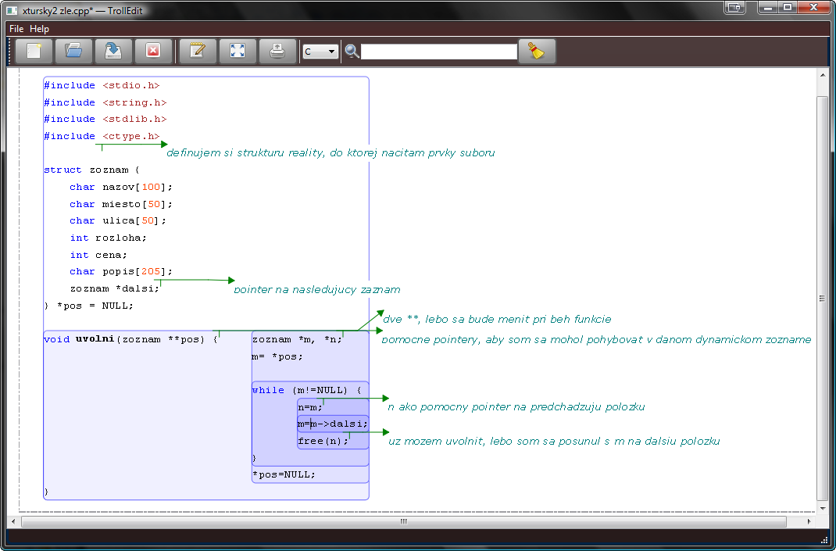
Ukážka editora
Innovators | tím č.10
Notes:
Pre názornu úkažku obrázok z editora

Slide 5
Aké technológie sme použili?
Editor je realizovaný ako multiplatformová desktopová aplikácia
Vychádzame z už použitých technológií:
Qt Creator vývojové prostredie
Qt framework široké možnosti práce s grafikou
C++ programovací jazyk editora
Lua (LuaJit) realizuje veľkú časť vypočtou
Knižnica Lpeg syntaktická analýza textu
Innovators | tím č.10
Notes:
Vychádzame z už použitých technológii, ktoré nám poskytnú potrebnú multiplatformovosť a rýchle spracovanie

Slide 6
Analýza riešenia
Rozpracovaný projekt po minulom tíme UFOPAK
Klasická práca s textom obohatená o grafické prvky ( práca s blokmi )
Vizualizácia zdrojového kódu je neefektívna
Podpora jazykov: C, Lua, Xml
Analýza zdrojového kódu a samotná práca s editorom v jednom vlákne
Jednoduchšie a nezaujímavé používateľské rozhranie
Chýba podpora základných operácií ako: Undo/Redo, Copy/Paste
Innovators | tím č.10

Slide 7
Funkcionálne požiadavky na editor
Modernejšie používateľské prostredie
Práca s editorom založená na dvoch módoch (textový a grafický)
Paralelizovanie výpočtovo náročných operácií
Prenesenie spracovania AST stromu na stranu Lua
Zabudovanie pokročilej práce s textom – Undo, Redo, Copy/Paste
Zabudovanie a vytvorenie vlastných Shortcuts
Innovators | tím č.10

Slide 8
Nefunkcionálne požiadavky na editor
Rýchlosť a spoľahlivosť
Modulárnosť
Poskytnúť možnosti konfigurácie editora
Redesign používateľského rozhrania GUI
Innovators | tím č.10

Slide 9
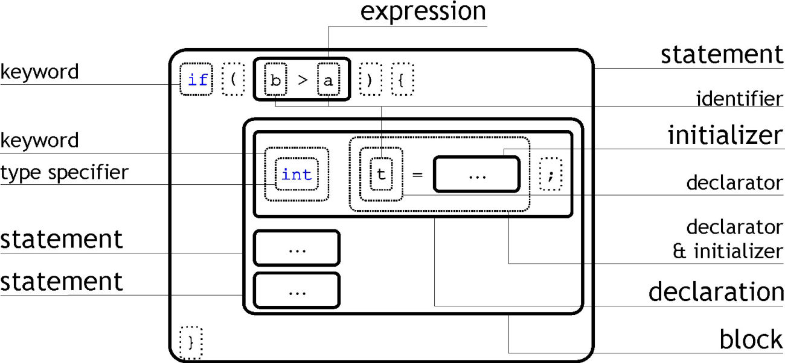
Spracovanie AST stromu
Abstract Syntax Tree – stromová reprezentácia štruktúry zdrojového kódu
Abstraktný = neviaže sa na konkrétny programovací jazyk
Innovators | tím č.10
Notes:
Schopný analyzovať akúkoľvek gramatiku, pokiaľ má dodanú jej štruktúru

Slide 10
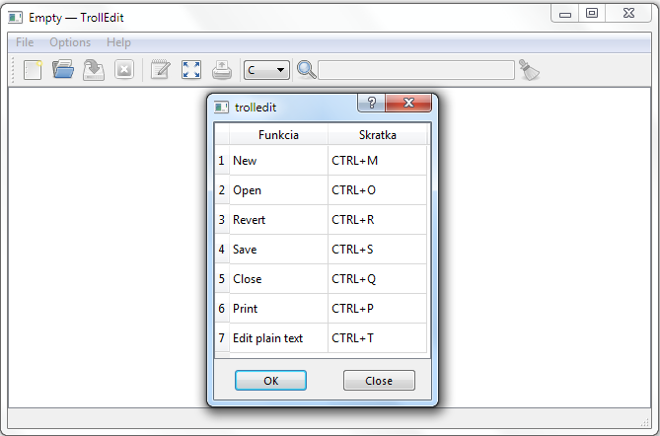
Shortcuts
Konfigurovateľné klávesové skratky
Innovators | tím č.10
Notes:
Schopný analyzovať akúkoľvek gramatiku, pokiaľ má dodanú jej štruktúru

Slide 11
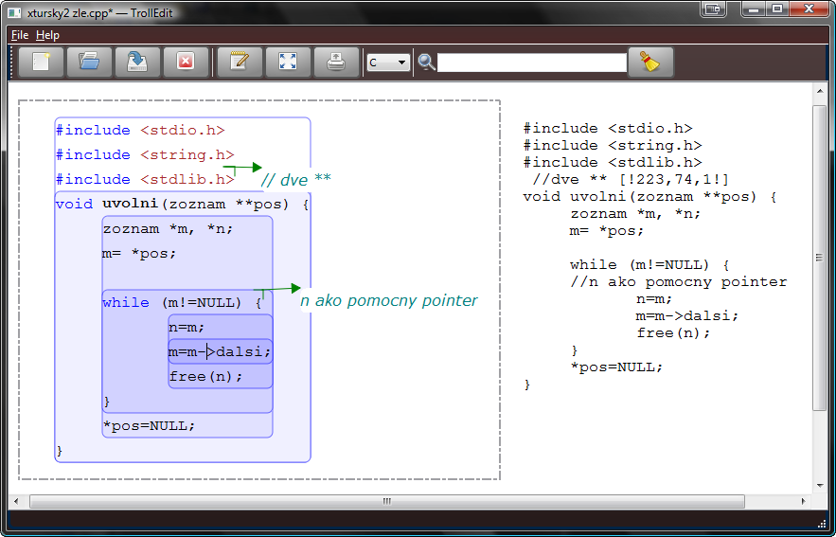
Dva módy
Blok s grafickymi prvkami ➔ Textový blok
Innovators | tím č.10

Slide 12
Implementácia prototypu
Vykonaný refactoring podľa zadefinovaných štýlov
Implementácia funkcií pre prácu s AST stromom na strane Lua
Zabudovanie dvoch módov – Undo Redo v rámci práce s textom
Zabudovanie paralelizmu – spracovanie syntaktickej analýzy na pozadí
Zabudovanie Shortcuts – rozšírenie existujúcich skratiek
Úprava editora za použitia CSS štýlov
Innovators | tím č.10
Notes:
Shortcuts - prípava pre ich konfigurovateľnosť
Paralelizmus je na ceste

Slide 13
Demo
Ukážka nástroja Trolledit
Innovators | tím č.10
Notes:
Možno nejake video ale lepšie by bolo ukažka programu

Slide 14

Plán do LS
Držanie AST stromu na strane Lua – dopytovanie na strom z Qt
Rozšíriť paralelizmus aj na stranu Lua
Vlastné konfigurovateľné shortcuts
Undo Redo rozšíriť aj pre prácu s blokmi
Zabudovanie pokročilého dokumentačného bloku podporúceho RTF
Využiť QML a CSS štýly
Innovators | tím č.10

